Slide 1
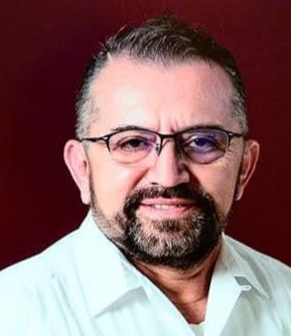
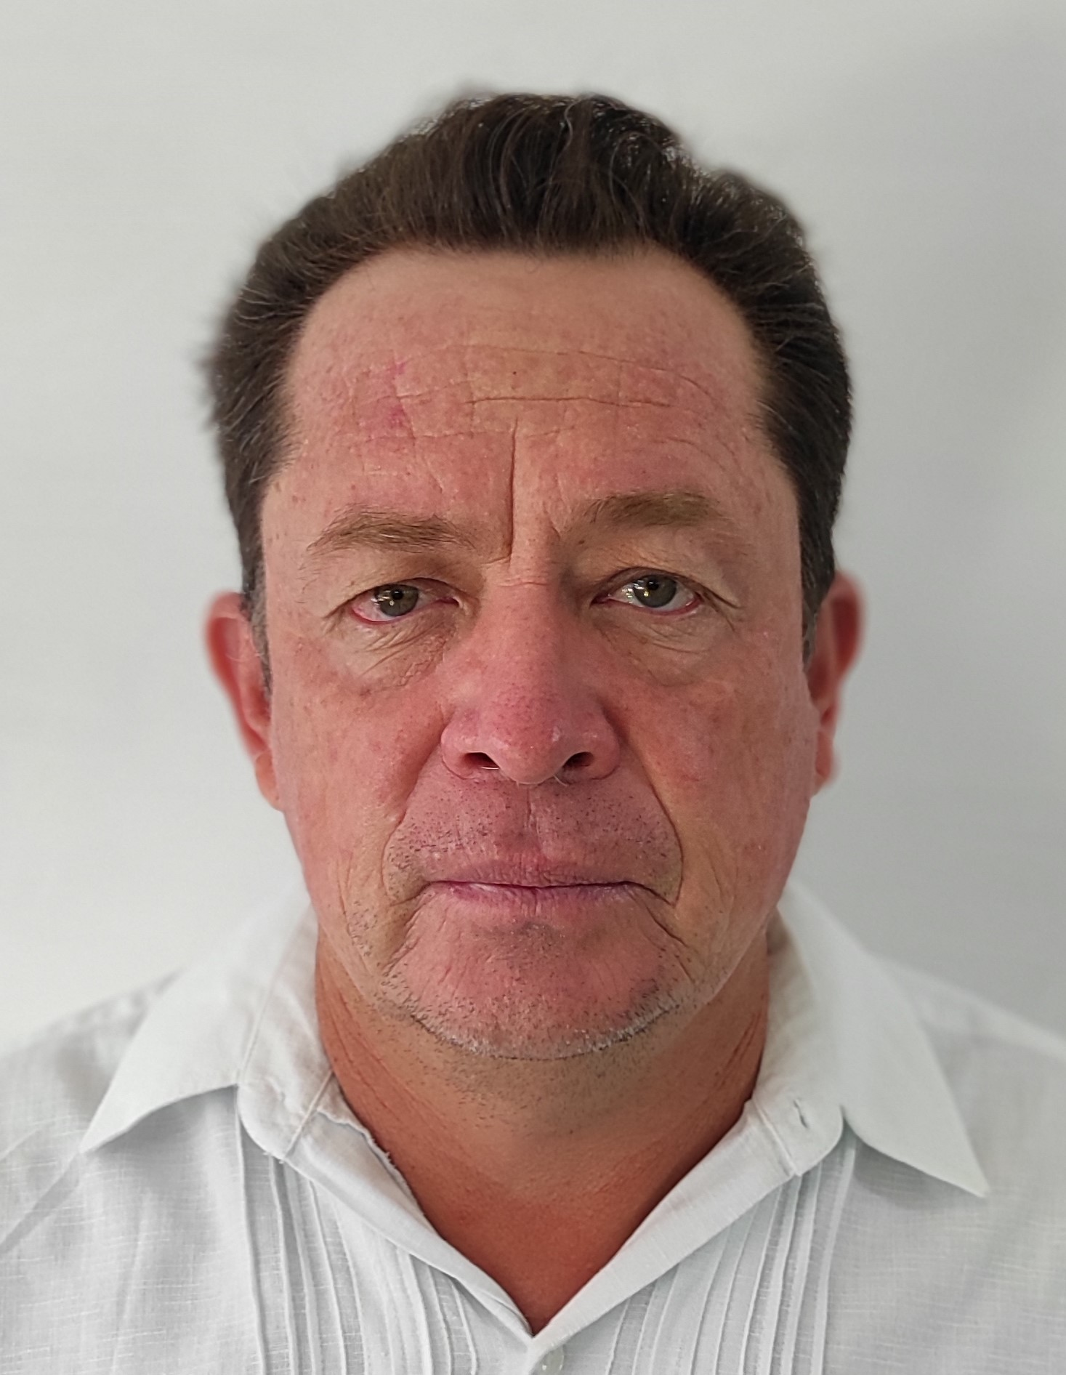
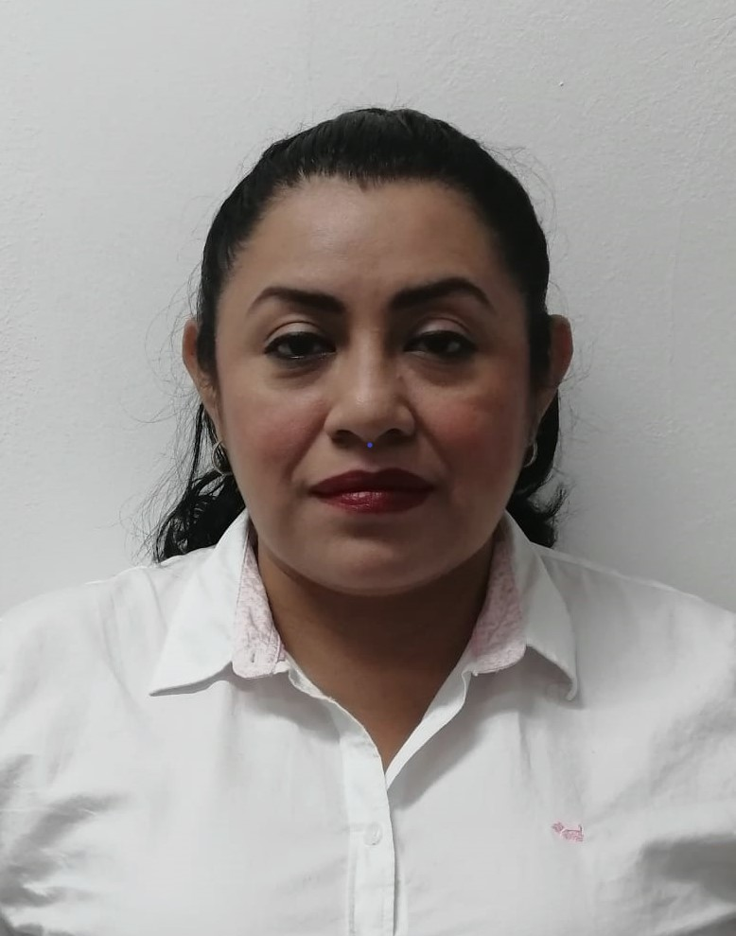
DIRECTORIO DE FUNCIONARIOS
Coordinación del Sistema de Agua y Saneamiento.
Fotografía | Nombre del Funcionario | Cargo | Correo institucional | Teléfono de oficina y ext.
 | Ing. Carlos Gonzáles Rubio de León | Coordinador del S.A.S | carlos.gonzalez.@villahermosa.gob.mx | (993)315-15-15
 | Ing. Evaristo del Carmen Magaña Baños. | Subcoordinador de Operación. | evaristo.magana@villahermosa.gob.mx | (993)315-15-15
 | Ing. Epifanio Reyes Castellanos. | Subcoordinador de Infraestructura. | epifanio.reyes@villahermosa.gob.mx | 3-15-12-26 y 27
 | Ing. Melisa Sánchez Zacarías. | Subcoordinadora de Estudios y Proyectos | melisa.sanchez@villahermosa.gob.mx | (993)315-15-15

Slide 2
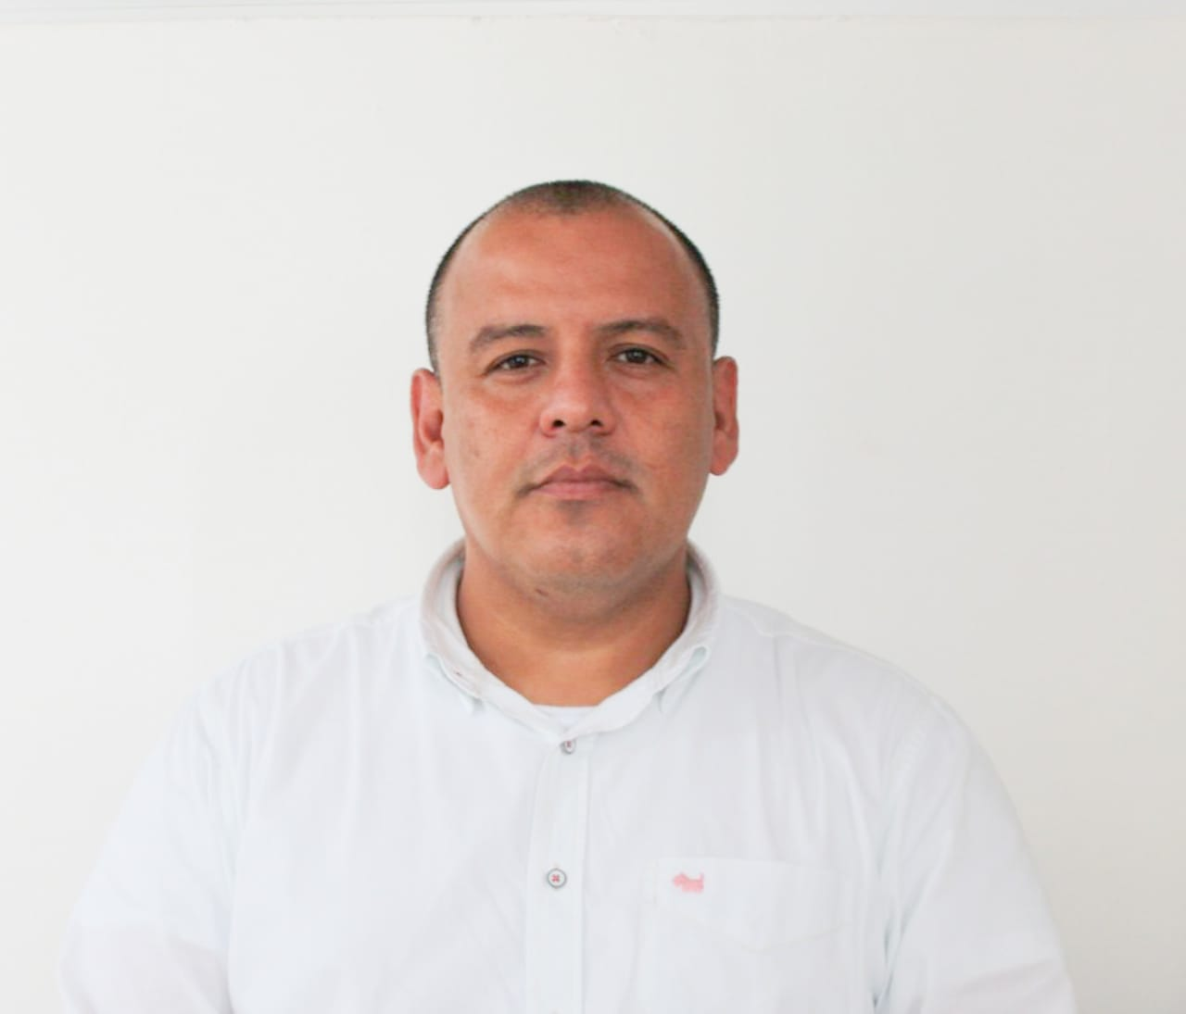
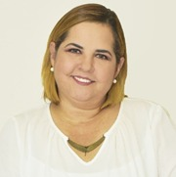
DIRECTORIO DE FUNCIONARIOS
Coordinación del Sistema de Agua y Saneamiento.
Fotografía | Nombre del Funcionario | Cargo | Correo institucional | Teléfono de oficina y ext.
 | Lic. Edy Valentino López Cortina | Subcoordinador comercial. | edy.lopez@villahermosa.gob.mx | (993)-315-39-67 Ext.111
 | Lic. Alejandro Zárate Paredes. | Titular de la Unidad Jurídica. | alejandro.zarate@villahermosa.gob.mx | (993)315-15-15
 | L.A. Patricia Eugenia Peralta Rodríguez. | Titular de la Unidad de Enlace Administrativo | patricia.peralta@villahermosa.gob.mx | (993)315-15-15
 | Lic. Juan Francisco Hernández Rivera. | Titular de la Unidad Técnica. | No aplica. | (993)315-15-15

